Slide 1
Serverless数据分析应用特征的定性分析
李涛
2021.3.24
Notes:
我汇报的主要内容是：Serverless数据分析应用特征的定性分析以及发现的几个问题

Slide 2
典型的数据分析应用
 | Mapreduce sort benchmark | Video analytics | Distributed compilation | LightGBM | TPC-DS | Big data benchmark
Locus^{[1]} | ✔️ |  |  |  | ✔ | ✔
Caerus^{[2]} | ✔ |  |  |  | ✔ | ✔
Pocket^{[3]} | ✔ | ✔ | ✔
Ephemeral Storage^{[4]} | ✔ | ✔ | ✔
Sonic^{[5]} | ✔ | ✔ |  | ✔
Application
Paper
[1] Shuffling, Fast and Slow: Scalable Analytics on Serverless Infrastructure NSDI’19
[2] Caerus: NIMBLE Task Scheduling for Serverless Analytics NSDI’21
[3] Pocket: Elastic Ephemeral Storage for Serverless Analytics OSDI ’18
[4] Understanding Ephemeral Storage for Serverless Analytics ATC’18
[5] Sonic: Application-aware Data Passing for Chained Serverless Applications ATC’21
Notes:
* 首先来看典型的数据分析应用有哪些
* 我将相关工作的benchmark做了汇总，典型的数据分析应用如这张表格所示
* 接下来我主要介绍被圈出的这四类应用，为什么先选的这四类应用呢？
** 因为ATC’18这篇，比较详细的分析了三类应用的特征；
** 而ATC’21这篇应用感知的解决方案和我的想法相关性比较强

Slide 3
典型的数据分析应用
MapReduce sort
Two stage：range partition stage and merge sort stage
Sort 100GB
Num
of
functions
Long term storage
...
range partition
...
range partition
range partition
500
Stage 1
Scatter
Stage 2
...
merge sort
...
merge sort
500
merge sort
Long term storage
DAG overview for Mapreduce Sort application
Notes:
* 首先看mapreduce模式的排序应用
* 这类应用包括两个阶段range partition和merge sort
** range partition阶段的每个函数会对自己这部分数据进行桶排序，只需要保证桶之间的有序性
** merge sort阶段的每个函数将上一阶段每个函数相同编号的桶中的数据合并并进行排序，最终依此写入远端存储，即完成排序任务
** 需要提一下就是，排序应用阶段间的通信方式是scatter散写，函数并发度的增加并不会导致中间数据量的增加，只会增加桶的数量
* 然后看一下排序100GB数据，每个阶段的函数规模
* MapReduce sort （Terasort）
** We implemented the Terasort [30] algorithm to perform sort in two stages:
** a partition stage that range-partitions the input and writes out to intermediate storage；
** a merge stage that, for each partition, merges and sorts all intermediate data for that partition and writes out the sorted output
** Each intermediate file is written and read only once and its size is directly proportional to the dataset size and inversely related to the number of
workers
** I/O intensive
** gensort Data Generator. http://www.ordinal.com/gensort.html.
** 采用scatter的通信方式，并发度并不会增加中间数据的规模

Slide 4
典型的数据分析应用
Video analytics
Three stage：Split video、Decode frames and MXNET classification
Video 6GB
Long term storage
Num
of
functions
Stage 1
Split_Video
Stage 2
Extract Frame
... ...
Extract Frame
62
Stage 3
Classify Frame
... ...
Classify Frame
301
Long term storage
DAG overview for Video Analytics application
Notes:
* 接下来是视频分析应用，该应用主要是对视频进行解码和图像识别分类
* 这类应用包括三个阶段视频分片、解码、图像识别分类
** 第一阶段将视频分片以便进行并行处理
** 第二阶段并行对视频进行解码
** 第三阶段并行对视频进行图像识别分类
** 视频分析应用阶段间的通信方式也是scatter散写
* 然后看一下分析6GB视频，每个阶段的函数规模
* Video analytics （Thousand Island Scanner(THIS)）
** The input is an encoded video that is divided into batches and uploaded to ephemeral storage.
** First stage lambdas read a batch of encoded video frames from ephemeral storage and write back decoded video frames.
** Each lambda then launches a second stage lambda which reads a set of decoded frames from ephemeral storage, computes a MXNET deep learning classification algorithm and outputs a
classification result

Slide 5
典型的数据分析应用
LightGBM
Three stage：PCA、Decision trees training and Combine&Test
Long term storage
Stage 1
PCA
Broadcast
Stage 2
Train Model
... ...
Train Model
Stage 3
Combine and Test
Long term storage
DAG overview for LightGBM application
Notes:
* 接下来是决策树学习应用，这个应用程序训练决策树，将它们组合成一个随机森林预测器
* 这类应用包括三个阶段视频分片、解码、图像识别分类
** 第一阶段对数据集进行主成分分析
** 第二阶段每个函数随机选择90%的数据进行决策树学习
** 第三阶段将第二阶段学习出的决策树组合成一个随机森林预测器
** 决策树学习应用第一阶段和第二阶段的通信方式也是broadcast广播，即会向第二阶段每个函数发送相同的中间数据，因此中间数据的规模和函数的规模成正比

Slide 6
典型的数据分析应用
Distributed compilation
Two stage：compile stage and link stage
preprocess
&
parse
code
generation
.obj
files
C file
assemble
...
...
...
...
...
link
preprocess
&
parse
code
generation
.obj
files
C file
assemble
Ephemeral
storage
Compile
library
files
Link
Stage 1
Stage 2
The traditional compilation sequence
Notes:
* 然后是分布式编译应用
** 该应用包含两个阶段：编译阶段和链接阶段

Slide 7
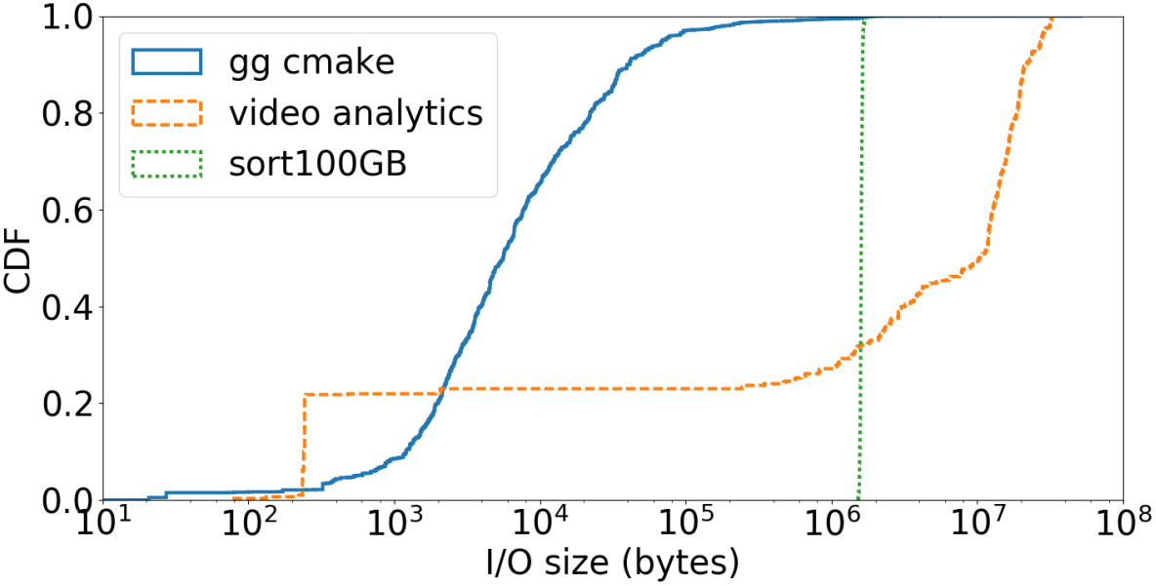

数据分析应用的访问特征
I/O size
The granularity of data access varies widely^{[1]}
I/Os range from 100s of bytes to 100s of MBs^{[1]}
[1] Understanding Ephemeral Storage for Serverless Analytics ATC’18
Notes:
* 接下来一部分定性分析Serverless数据分析应用的特征
* 首先看数据分析应用的访问特征，这一部分是应用I/O size的分布特征。
* 下面这张图展示了三类应应用（分布式编译蓝色、视频分析橙色、排序绿色）的I/O size的分布函数
* 可以看到应用内和应用间数据访问的粒度差别很大
* 读/写大对象的应用程序需要高吞吐量，而低延迟对于小对象访问很重要
* Applications that read/write large objects demand high throughput while low latency is important for small object accesses^{[1]}

Slide 8
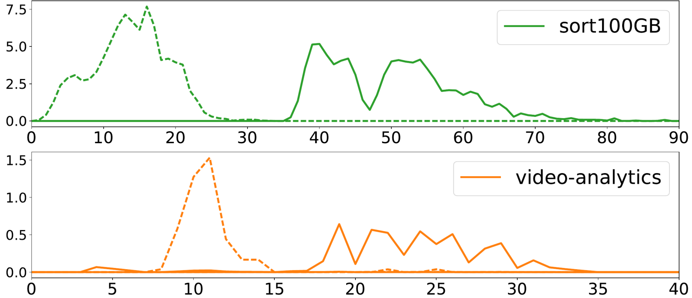
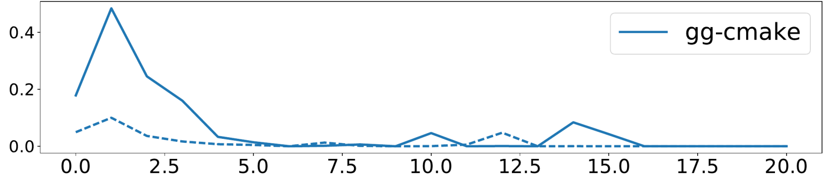
数据分析应用的访问特征
Data access frequency
Batch ？？
Ephemeral I/O Throughput:
Write (dotted), Read (solid)^{[1]}
Application Type
Ephemeral Data Capacity
MapReduce
100GB
Total GB/s
Video Analytics
6GB
Distributed
Compilation
0.95GB
Time(s)
[1] Understanding Ephemeral Storage for Serverless Analytics ATC’18
Notes:
* 这一部分展示了数据访问频率特征，即中间数据吞吐量随时间的变化
* 下面三张图展示了三类应用的中间数据读写吞吐的时间变化曲线，虚线表示写入吞吐量，实线表示读取吞吐量，虚线的线下积分就是总的中间数据的规模
* 对这张图产生疑问的地方在于为什么会产生多个多个波峰，以排序应用为例，他只有两个阶段partition和merge，第一阶段写入对应这一部分，按理说第二阶段读取也应该是并行读取，一个波峰？？？ 分批处理？？

Slide 9
数据分析应用的DAG特征
How many Stages a job is compose of ？
The number of stages is small in practice^{[1]}
A DAG of 8 stages is considered long for current serverless applications^{[1]}
How many Tasks a stage is compose of ？
10~10²
Upper bounded by the degree of parallelism of the stage(AWS : 1,000)
How many Functions a tsak is compose of ？
One
MapReduce Sort、Video analytics、LightGBM
[1] Caerus: NIMBLE Task Scheduling for Serverless Analytics NSDI’21
Notes:
* 这一部分总结数据分析应用的DAG特征
* 主要回答三个问题应用通常包含多少阶段，一个阶段通常包含多少任务，一个任务通常包含多少函数？
* 第一个问题：一个应用包含多少阶段
** 在实践中阶段数通常比较少，8阶段应用已经是阶段比较多的应用了
* 第二个问题：一个阶段包含多少任务
** 通过刚才分析一个阶段的任务数在几十到几百之间，而且他的upper bound函数的并发度，以AWS为例函数并发度限制为1000
* 第三个问题：一个任务包含多少函数
** 由之前分析的四个应用通常只包含一个函数

Slide 10
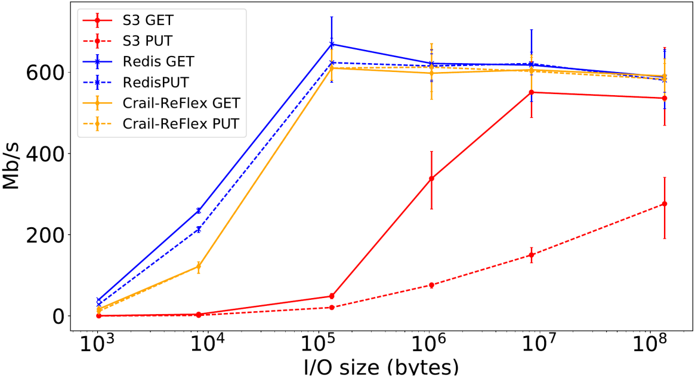
问题一：进一步明确远端存储的瓶颈
S3/Redis throughput
S3 delivers faster throughput on large objects than small ones due to a high per-transaction overhead^{[1]}
S3 is a multi-tenant service, there is an imposed limit on request throughput per S3 bucket for the benefit of overall availability^{[2]}
[1] An Evaluation of Amazon's
Grid Computing Services: EC2, S3, and SQS HARVARD’07
[2] Pywren SoCC’17
[3] Ephemeral Storage ATC’18
Peak storage throughput per lambda^{[3]}
Notes:
* 接下一部分是根据应用特征的分析思考的几个问题
** 首先进一步明确远端存储的瓶颈，首先看这张图是最高吞吐率随I/O size的变化曲线，可以看到当I/O size较小时，S3的聚合吞吐量是瓶颈；再回过去看数据分析应
用的I/O size分布曲线，可以看到大部分的I/O size落在了瓶颈区
** 造成S3对小对象读写无法支持较高的iops的原因有两个
*** 第一个原因是S3每次读写事务的开销比较大，我没有去看S3的设计，但是可以类比成他的寻道时间比较长
*** 第二个原因是S3是多租户应用，为了提高整体可用性，每个S3桶的请求吞吐量都有一个限制
* S3 is not designed to sustain high request rate for small objects,Our testing confirms that S3 delivers dramatically faster throughput on large objects than small ones due to a high per-transaction overhead
* S3 is a multi-tenant service, there is an imposed limit on request throughput per S3 bucket for the benefit of overall availability
* The bandwidth for samll files transactions is dominated by S3's transaction processing overhead, while the 100MByte transactions is presumably dominated by bulk data transfer

Slide 11
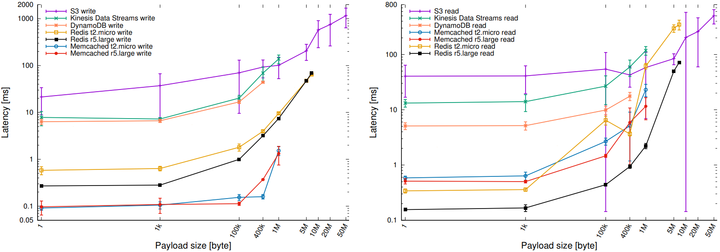
问题一：进一步明确远端存储的瓶颈
S3/Redis latency
Network latency & Storage I/O latency
Latency of write (left) and read (right) operations
using different AWS data storage services^{[1]}
[1] Towards Latency Sensitive Cloud Native Applications: A Performance Study on AWS CLOUD’19
Notes:
* 然后再看时延随I/O size的变化曲线，可以看到当I/O size较小时，S3的聚合吞吐量是瓶颈；再回过去看数据分析应用的I/O size分布曲线，可以看到大部分的I/O size落在了瓶颈区

Slide 12


问题三：Stage-aware的问题
Stage-aware
A tsak is compose of a function
Sonic^{[1]}: application-aware ≈ stage-aware
相邻阶段的所有函数对都采用相同的数据传输方式
Stage 1
Stage 2
Stage 1
Stage 2
[1] Sonic: Application-aware Data Passing for Chained Serverless Applications ATC’21
Notes:
* 问题：调研的数据分析应用一个任务只由一个函数构成（至少应用感知的那篇paper中的三个应用都是这样的），而且一个stage内的任务都是并行的，这样一个stage内就不存在函数之间的通信。这样Sonic的应用感知方案虽然是以函数为粒度，但也可以理解为stage-aware

Slide 13
问题三：Stage-aware的问题
猜想
任务太简单？
复杂的应用会不会将一个Task解耦成多个Function？
One function per task是通用的设计范式？
One function per task -> 过于笨重，削弱了弹性，不便于调度 -> 解耦成函数链(通信开销和扩展性的trade-off) -> stage-aware ?
Stage 1
Stage 2
Stage 1
Stage 2
[1] Sonic: Application-aware Data Passing for Chained Serverless Applications ATC’21
Notes:
* 想法：一种可能就是调研的任务太简单，复杂的应用可能会将一个任务解耦成多个函数；还有一种可能就是 one function per task是通用的范式，但是这样过于笨重，削弱了弹性，不便于调度 ，可以把它 解耦成函数链(通信开销和扩展性的trade-off) ，从而可以去做stage-aware

Slide 14
问题二：I/O size-aware的想法
I/O size-aware
Small objects -> Latency-sensitive；Large objects -> Throughtput-sensitive
对不同大小的I/O size采用不同的数据传输方案
I/Os range from 100s of bytes to 100s of MBs^{[1]}
[1] Understanding Ephemeral Storage for Serverless Analytics ATC’18

Slide 15
Pocket^{[1]}
Motivation
Existing storage services are not a good fit for sharing short-lived intermediate data
 | Elastic scaling | Latency | Throughput | Max object size | Cost
S3 | Auto, coarse-grain️ | High | Medium | 5 TB | $
DynamoDB | Auto, fine-grain, pay per hour | Medium | Low | 400 KB | $$
Elasticache Redis | Manual | Low | High | 512 MB | $$$
Aerospike | Manual | Low | High | 1 MB | $$
Apache Crail | Manual | Low | High | any size | $$
Desired for λs | Auto, fine-grain, pay per second | Low | High | any size | $
[1] Pocket: Elastic Ephemeral Storage for Serverless Analytics OSDI ’18

Slide 16
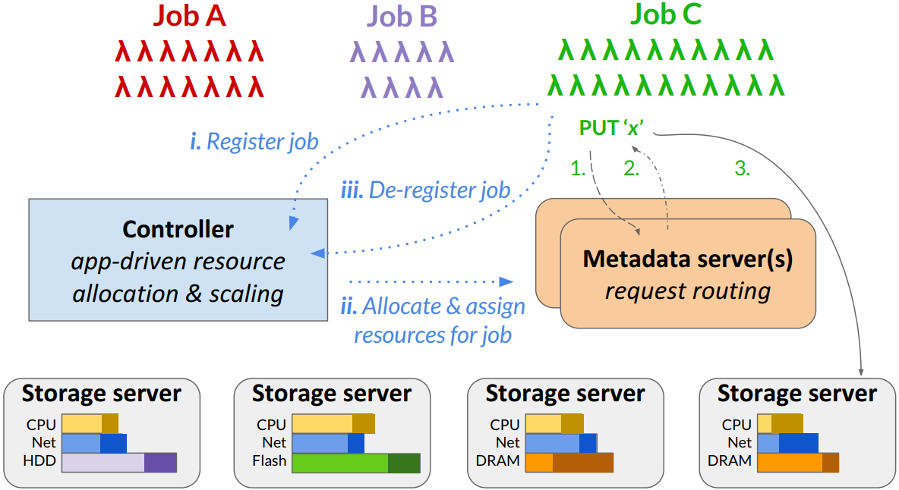
Pocket^{[1]}
Design
Multi-tier storage
Leverage different storage media to satisfy I/O demands of different applications while minimizing cost
Pocket system architecture
[1] Pocket: Elastic Ephemeral Storage for Serverless Analytics OSDI ’18
Notes:
* 采用的多级存储，利用不同的存储介质，满足不同应用的I/O需求，同时最小化成本

Slide 17
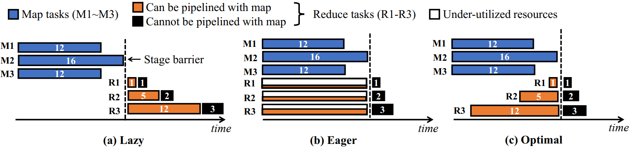
Caerus^{[1]}
Motivation
Different schedule goals
Server-centric Analytics：minimize job completion time, maximize resource utilization and ensure resource isolation across jobs
Serverless Analytics：minimize job completion time and execution cost
Trade-off between JCT and cost
cost-optimal
JCT-optimal
Three schedule approaches for a simple map-reduce job
[1] Caerus: NIMBLE Task Scheduling for Serverless Analytics NSDI’21
Notes:
* 传统的server-centirc和serverless框架具有不同的调度目标
** 传统的架构会给任务分配固定的资源池，因此他调度的主要目标是最小化任务完成时间，最大化资源利用率，保证任务间的资源隔离性
** 而对于serverless框架，后两个目标是由云服务提供商实现的，而且由于serverless高弹性和细粒度收费的特性，除了最小化任务的完成时间，最小化任务中各个部分的运行时间也成为调度的主要目标，而运行时间就和成本成正比
* 而任务完成时间和成本之间存在一个trade off
* 看下面这张图，展示的就是对于一个简单的mapreduc应用三种不同的调度方案，该任务包含三个map任务，三个reduce任务，橙色可流水化，黑色不可；前两种是传统框架最常见的两种调度方式，
* 第一种采用lazy的方式，当map任务全都结束后才开始执行reduce任务；第二种采用eager的方式，将reduce任务可流水化的部分和map任务同时执行
* 对比两种调度方式，第一种是成本最优的，以为没有任何资源浪费；第二种是任务完成时间最优的，以为充分利用了任务可流水性
* 这篇paper做的就是这两种解决方案的trade-off，在最恰当的时机执行可流水化部分，同时降低JCT和成本

Slide 18
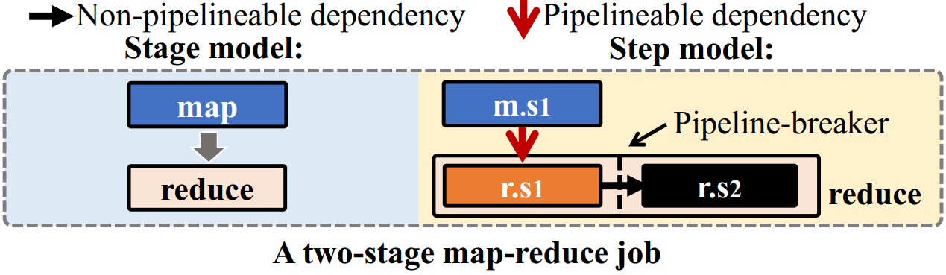
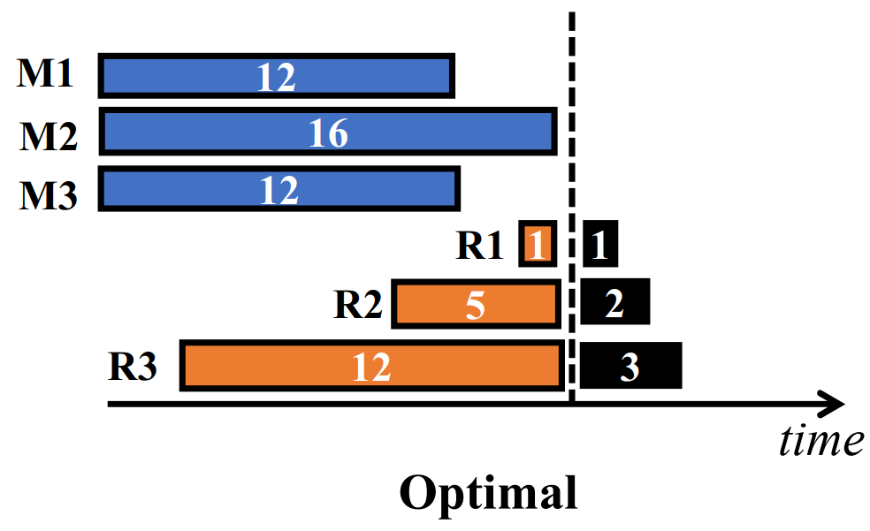
Caerus^{[1]}
Design
Sub-task level schedule
stages are separated into one or more steps by pipeline breakers
Step dependency model for a map-reduce job
[1] Caerus: NIMBLE Task Scheduling for Serverless Analytics NSDI’21
Notes:
* 他的设计方案就是采用子任务粒度的调度，根据是否可以与上一个阶段流水化将各个阶段分成一个或多个step，然后进行step粒度的调度，实现JCT和成本tradeoff

Slide 19
下一步
定量实验
熟悉Serverless框架的更加完整更加细节的Workflow
复现paper中Serverless数据分析应用的访问特征
Pywren^{[1]}
Map-reduce style serverless framework for highly parallel analytics workloads
Wukong^{[2]}
One function per task是通用的设计范式？
One function per task -> 过于笨重，削弱了弹性，不便于调度 -> 解耦成函数链(通信开销和扩展性的trade-off) -> stage-aware ?
[1] Occupy the Cloud: Distributed Computing for the 99% SoCC’17
[2] Wukong: A Scalable and Locality-Enhanced Framework for Serverless Parallel Computing SoCC’20

Slide 20
Reference
[1] Shuffling, Fast and Slow: Scalable Analytics on Serverless Infrastructure NSDI’19
[2] Caerus: NIMBLE Task Scheduling for Serverless Analytics NSDI’21
[3] Pocket: Elastic Ephemeral Storage for Serverless Analytics OSDI ’18
[4] Understanding Ephemeral Storage for Serverless Analytics ATC’18
[5] Sonic: Application-aware Data Passing for Chained Serverless Applications ATC’21
[6] Occupy the Cloud: Distributed Computing for the 99% SoCC’17
[7] Towards Latency Sensitive Cloud Native Applications: A Performance Study on AWS CLOUD’19

